Slide 1
Plastik und die 3 Rs:
Reduzieren,wieder-vewenden und recyclen
3 Rs und die Produkte der Zukunft

Slide 2
Reduzieren (reduce)
"Reduzieren" bedeutet, die Menge an Dingen, die wir wegwerfen, zu begrenzen.
Was ist eurer Meinung nach der effektivste Weg, um Abfall zu vermeiden?
Papiertüten verwenden
Gar nicht erst Abfall zu produzieren!
Biologisch abbaubare Tüten zu verwenden

Slide 3
Reduzieren
Wie können wir den Plastikverbrauch eindämmen?
Verwende deine eigenen Einkaufstaschen
Verwende wiederverwendbare Trinkflaschen, Trinkbehälter und Vesperboxen
Verwende keine Einwegstrohhalme und Einwegbesteck
Verwende keine Plastiktüten oder Platiktaschen
Bewahre Essensreste in Gläsern auf
Teile deine Tipps mit Familie und Freunden
…

Slide 4
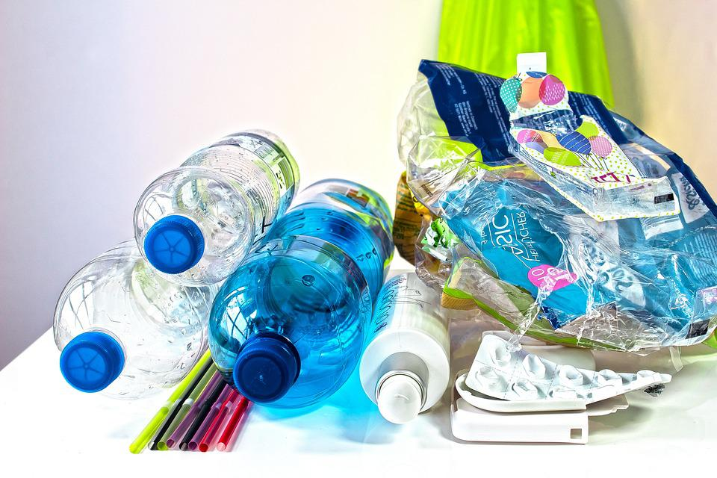
Wiederverwenden (reuse)
"Wiederverwenden" bedeutet, Dinge erneut zu verwenden, anstatt sie wegzuwerfen.
Überlegt wie man Trinkflaschen aus Plastik wiederverwenden könnte.
Photo by Stux via Pixabay

Slide 5
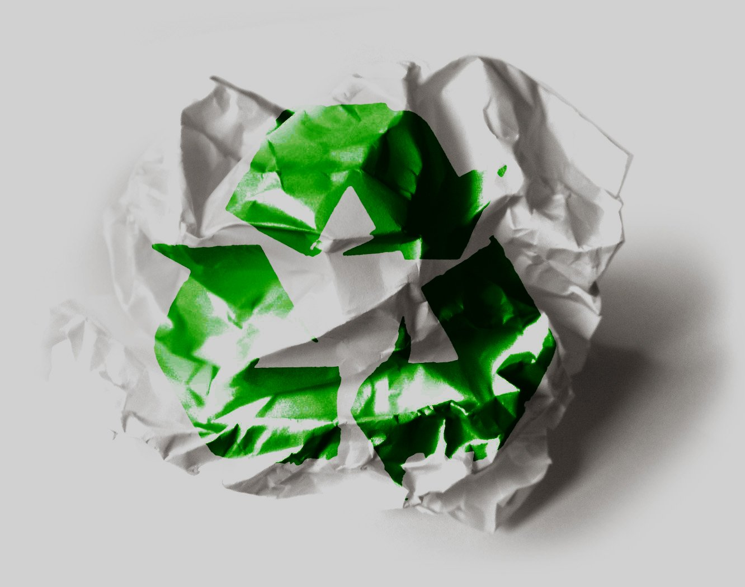
Recyceln (recycle)
"Recyceln" bedeutet, ein Produkt, das nicht mehr verwendet werden kann, zum Recyclen zu bringen, es zu zerlegen und zu etwas Neuem zu verarbeiten.
Was könnt ihr tun? Denkt an alltägliche Dinge, die ihr tun könnt, um Abfall zu reduzieren, Dinge wiederzuverwenden und zu recyceln!
FreeImages Recycle by Jay Lopez

